Slide 1
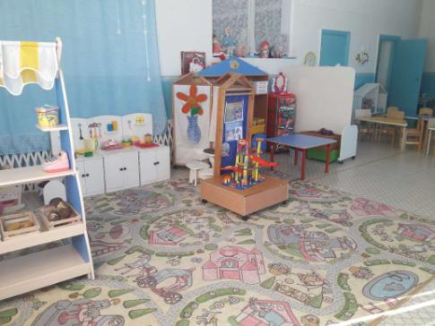
Развивающая предметно-пространственная среда в средней группе
Авторы: Григорьева Оксана Сергеевна, воспитатель; Иванова Лидия Ивановна, воспитатель.
Село Тасеево, Тасеевский район МБДОУ детский сад № 6 «Сказка»

Slide 2
Развивающая предметно – пространственная среда в детском саду предполагает развитие широкого круга детских интересов и форм деятельности, выполняет информативную, развивающую и стимулирующую функцию. Задачи педагога: закладывать у своих воспитанников основы физического, нравственного и интеллектуального развития личности. С течением времени меняются требования, технологии. Вот и мы старались создать такую обстановку в группе, чтобы ребёнку было интересно, он с радостью шёл в детский сад, старались привносить своими усилиями новое, яркое, интересное. Создавая развивающую предметно – пространственную среду в нашей группе, мы максимально продуктивно использовали пространство группы, с учётом возможности для детей играть и заниматься своим любимым делом отдельными подгруппами. Все компоненты развивающей предметно – пространственной среды сочетаются между собой по содержанию, художественному оформлению, что обеспечивает содержательное общение детей и взрослых. Пособия и игрушки располагаются так, чтобы не мешать их свободному перемещению. В каждой возрастной группе развивающая предметно – пространственная среда имеет свои отличительные черты. Для успешного развития детей в группе оформлены центры развития. Рабочая зона и зона для сюжетно–ролевых игр разделена ширмами. Также учитывается и половое развитие детей. : имеются зоны для игры как мальчиков, так и девочек.

Slide 3
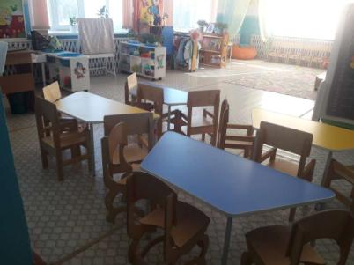
Развивающая предметно-пространственная среда в средней группе

Slide 4
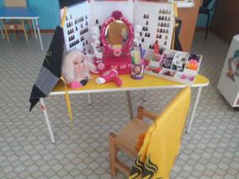
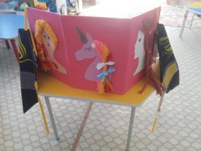
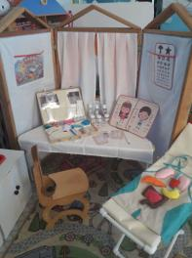
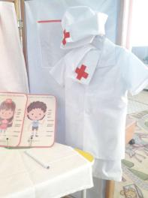
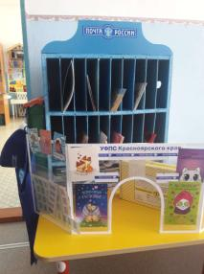
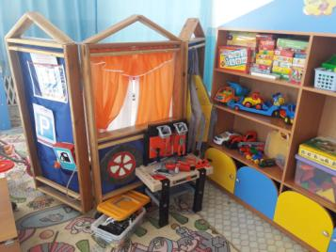
ОО «Социально – коммуникативное развитие» Средний дошкольный возраст – это время когда в деятельности детей активно развивается сюжетно – ролевая и режиссёрская игра. Для реализации потребности детей в этом развитии в группе имеются :
«Центр сюжетно – ролевых игр» В нём созданы все условия для организации игр:
- парикмахерская (различные расчёски, фены, плойки, бигуди, всевозможные баночки и другие предметы заместители для этой игры);
- больница (игрушечное медицинское оборудование и инструменты, медикаменты-заместители, куклы, мебель, спецтранспорт)
- магазин (модуль для организации игры в магазин, ксероксные деньги, карточки для оплаты, наборы муляжей овощей, фруктов и других продуктов, сумки, сетки, корзины. Также имеется дидактическая игра «Мини-магазин».

Slide 5
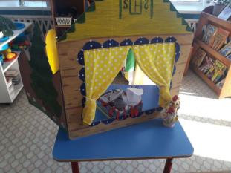
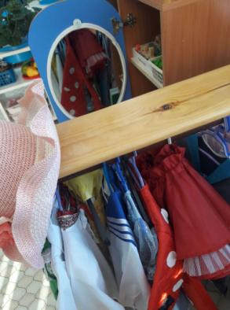
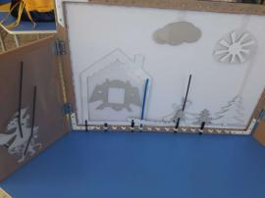
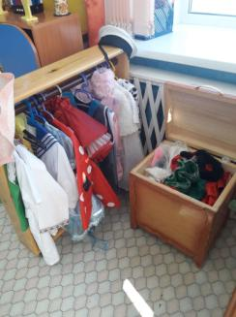
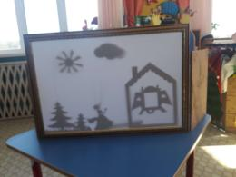
Центр театрализованной деятельности:
ширма, фланелеграф, магнитная доска, костюмы для ряженья, парики, шапочки, разные виды театра: кукольный, пальчиковый, перчаточный, теневой, настольный, масочный.

Slide 6
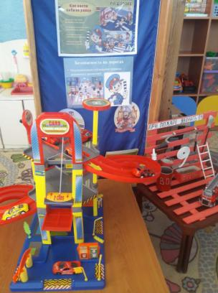
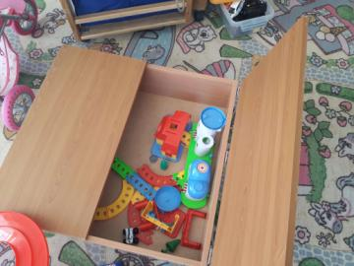
«Центр ПДД»
Центр оборудован всем необходимым для обучения детей по дорожной и пожарной безопасности : машинки специального назначения, полицейский вертолёт, звуковые светофоры, дорожные знаки, дидактические игры, лото, имеется план работы по ПДД с родителями и детьми, папки-передвижки по пожарной и дорожной безопасности. Для проведения сюжетно-ролевых игр имеются пешеходная дорожка, макет светофора, дорожные знаки и конструкторы по ПДД. Есть мобильный подиум для игр и хранения.

Slide 7
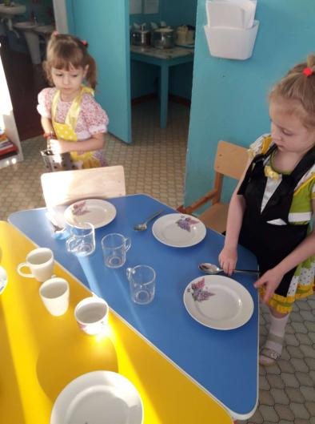
«Уголок дежурства»
Здесь оформлен стенд с кармашками, куда вставляются фотографии дежурных. Также есть для дежурных и форма.

Slide 8
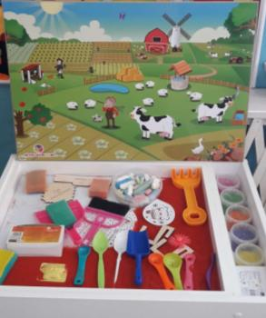
ОО «Познавательное развитие» Для познавательной деятельности (экспериментирования с различными материалами, развития речи, наблюдением за природными явлениями, развитием элементарных математических представлений) также созданы условия в виде :
«Центр экспериментирования». Здесь находятся,, формочки, воронки, лопатки, сито для игры с песком, пипетки, шприцы, емкости разных форм, колбочки, природный материал, лупы, трубочки. Имеется в наличии и одежда для проведения экспериментов: фартуки, шапочки, перчатки. Рядом находится стол для игры с водой и песком, песочница с подсветкой

Slide 9
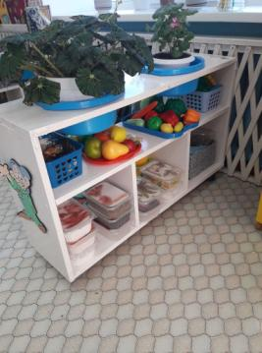
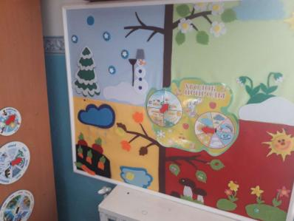
«Центр природы»
Здесь дети учатся ухаживать за растениями, заботиться о них, а также получают основы экологического воспитания. Для организации деятельности в этом центре созданы все условия (цветы, посажен огород, фартуки, нарукавники, перчатки, лопатки, леечки, тряпочки, календарь природы, палочки для рыхления, муляжи животных, насекомых, овощей и фруктов, энциклопедии). Многофункциональное дидактическое пособие «Лесник Федор Иванович» созданное руками педагогов.

Slide 10
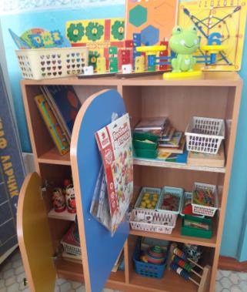
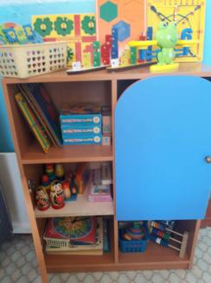
«Центр математического развития»
Для формирования элементарных математических представлений имеется картотека математических игр, для демонстрации наглядных пособий – коврограф Воскобовича, карточки, математические пазлы, наборы различного счётного материала, дидактические игры, счетные палочки, которые мы используем и для конструирования. Счетные палочки Кюизенера, развивающие игры Воскобовича, математические весы.

Slide 11
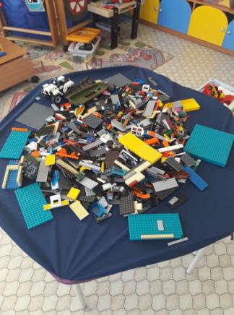
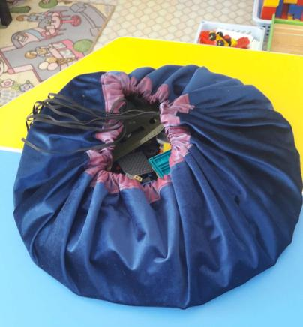
«Центр конструирования»
Для занятий строительством и конструированием в группе имеются разнообразные по форме, материалу и размеру кубики и наборы «Лего», Конструкторы «Тико», «Архитектор» «Лего Дупло», «Томик». Для развития мелкой моторики рук имеются наборы небольшого размера разные по содержанию.

Slide 12
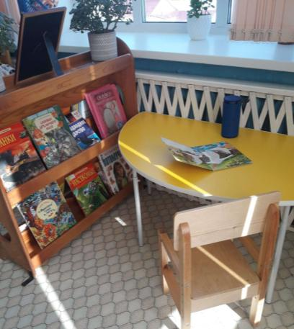
ОО «Речевое развитие»
«Центр книги» Здесь находится познавательная, художественная литература, книги с загадками и пословицами, сказки, детские журналы. Каждые две недели содержание меняется, а также вносятся книги и иллюстрации по теме недели. Ежемесячно проводятся выставки книг детских писателей и поэтов в соответствии с программой и возрастом детей.

Slide 13
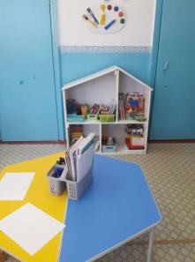
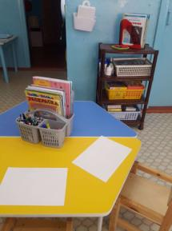
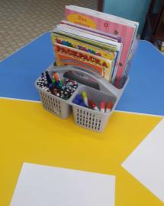
ОО «Художественно-эстетическое развитие» Для формирования творческого потенциала детей, развития интереса к изобразительной деятельности, формирования эстетического восприятия, воображения, самостоятельности, активности в группе создан
«Центр изобразительной деятельности» В центре всегда имеется чистая бумага, цветные и простые карандаши, цветные мелки, фломастеры, краски, кисточки, трафареты с различной тематикой, цветная бумага, клей-карандаш и ПВА, салфетки, тесто для лепки, пластилин и т.д., а также материал для нетрадиционного творчества.

Slide 14
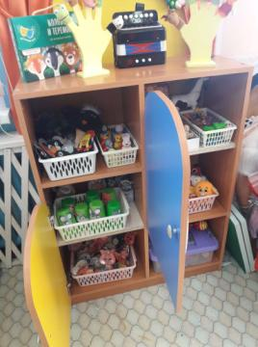
«Центр музыкальной деятельности»
Здесь находятся различные музыкальные инструменты, альбом с их изображением, лото. Для просушивания музыки и разучивания песен имеется магнитофон.

Slide 15
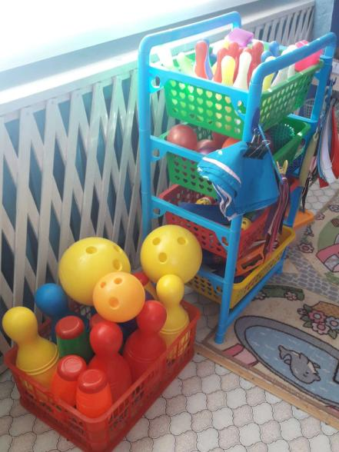
ОО «Физическое развитие» Одной из основополагающих областей развития ребёнка является «Физическое воспитание». Создавая условия для реализации задач этой области в группе, мы делали акцент на укрепление физического и психического здоровья ребёнка. Для этого в группе имеется :
«Центр физической активности»
Имеются картотеки: подвижных и малоподвижных игр, физкультминуток, дыхательной гимнастики, корригирующей гимнастики. Центр оснащён спортивным оборудованием и инвентарём: мячи разных размеров, скакалки, гантели, дорожки, кегли, атрибуты для подвижных игр, гимнастические палки. Для профилактики плоскостопия – различные дорожки для массажа ног.

Slide 16
Для психологической разгрузки детей в группе оборудован «Уголок уединения»
Для проведения образовательной деятельности в группе имеется необходимая мебель, подобранная согласно роста ребёнка. Она же является и обеденной зоной.

Slide 17
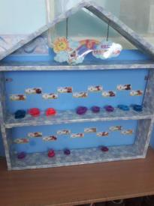
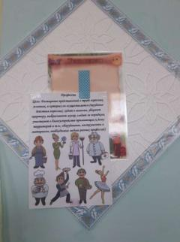
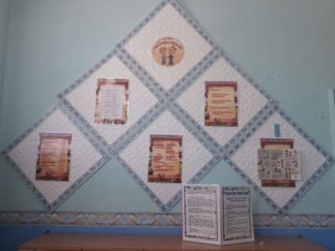
В этом возрасте дети особенно чувствительны к оценке взрослого, ожидают поддержки и похвалы. Поэтому важно найти в группе такое место, где ребёнок мог бы выставить свою работу. У нас такое место оборудовано в приёмной группы: полка-домик для детских работ и доска с магнитными креплениями «Галерея» для рисунков.
Для связи с родителями создана группа в «WhatsApp». Кроме этого информация для родителей подаётся в виде объявлений, папок-передвижек.
Для ознакомления с образовательной деятельностью в приёмной оборудован стенд «Тема недели» и родительский уголок
Вывод: Созданная нами РППС содержательно-насыщенная и отвечает возрастным возможностям детей. Образовательная среда трансформируема, мобильна, обеспечивает максимальную реализацию образовательного пространства по образовательным областям.

